Slide 1


Bentuk Umum Persamaan Kuadrat
Bentuk umum atau Bentuk Baku persamaan kuadrat adalah:
ax²
+ bx + c
= 0
Dengan a,b,c ∈ R dan a ≠ 0
serta x adalah peubah (variabel)
a merupakan koefisien x²
b merupakan koefisien x
c adalah suku tetapan atau konstanta

Slide 2
Apa yang kita pelajari di persamaan kuadrat?
apa itu “akar”?
mencari akar-akar / factor dari persamaan kuadrat
sifat akar2 pk
membentuk pk baru
Kesulitan apa yang biasanya terjadi thd pemahaman persamaan kuadrat

Slide 3


Nyatakan dalam bentuk baku, kemudian tentukan nilai a, b dan c dari persamaan :
a. 2x² = 3x - 8
C. 2x - 3 =
b. x² = 2(x² – 3x + 1)
Jawab:
a. 2x² = 3x – 8
Kedua ruas ditambah dengan –3x + 8
2x²
– 3x + 8
= 3x – 8
– 3x + 8
2x² – 3x + 8 =
0
Jadi, a = , b = dan c =
2
-3
8

Slide 4
Jawab:
b. x² = 2(x² – 3x + 1)
x² =
2x² – 6x + 2
Kedua ruas dikurangi dengan x²
x²
- x²
= 2x² – 6x + 2
- x²
0 =
x² – 6x + 2
x² – 6x + 2 = 0
1
Jadi a = , b = , dan c =
-6
2
c. 2x - 3 =
Kedua ruas dikalikan dengan x
(2x – 3)x =
5
2x² – 3x =
5
2x² – 3x – 5 = 0
Jadi a = , b = , dan c =
2
-3
-5

Slide 5
REMEMBER .…
(a + b)² =
a² + 2ab + b²
(a - b)² =
a² - 2ab + b²
(a + b)(p + q) =
ap + bp + aq + bq
(a + b)(a - b) =
a² - b²

Slide 6


PENYELESAIAN PERSAMAAN KUADRAT
1. Menentukan Akar Persamaan Kuadrat dengan Cara Memfaktorkan
P
a . c
P
Q
Q
(ax……) (ax…..) = 0
a
+
b
Contoh: Tentukan akar-akar dari persamaan kuadrat berikut
1. x² ─ x ─ 6 = 0
+ 2
(x ) (x ) = 0
─ 3
+ 2
─ 6
─ 3
+
x = 3 atau x = ─2
─ 1
2. 2x² ─ 3x ─ 5 = 0
─ 5
(2x ) (2x ) = 0
─ 5
+ 2
─ 10
+ 2
+
2
─3
(2x ─ 5) (x +1 ) = 0
X=
Atau x = ─ 1

Slide 7

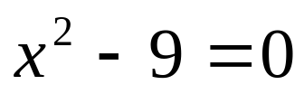
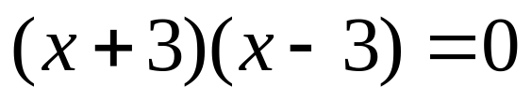
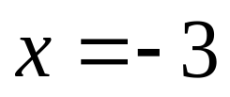
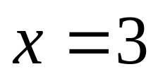
3. ─ 3x² ─ 4x + 4 = 0
─ 12
+
(– 3x ) (– 3x ) = 0
+ 2
– 6
– 4
– 3
(– 3x + 2) (x +2 ) = 0
x =
X= – 2
4.
atau

Slide 8

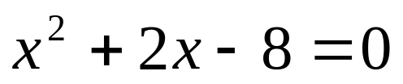












2. Menentukan akar-akar Persamaan Kuadrat Dengan Melengkapkan Kuadrat
Jika persamaan kuadrat koefisien dari x² belum = 1 , maka ubahlah menjadi 1
Sehingga persamaan kuadratnya menjadi bentuk x² + px + q = 0
x² + px + q = 0
Contoh:
1.
dengan p = 2, q = -8
atau
atau
atau

Slide 9
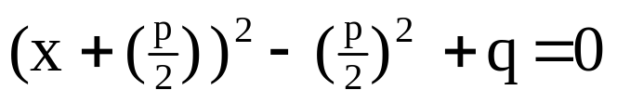
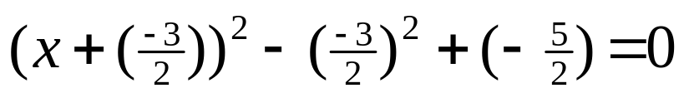
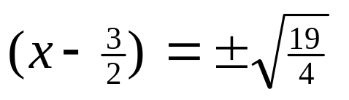
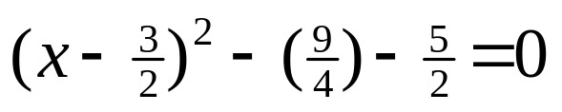
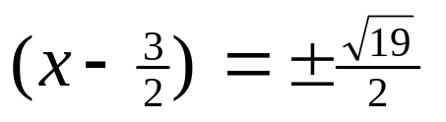
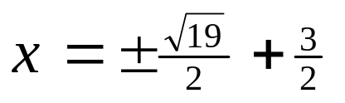
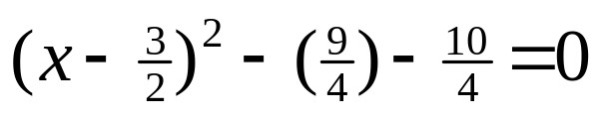
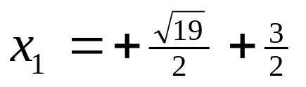
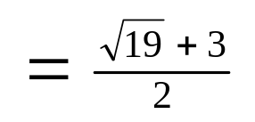
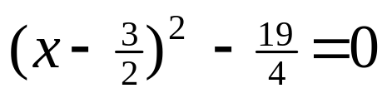
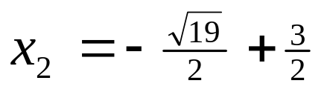
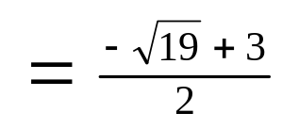
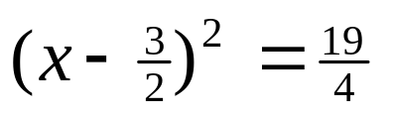
x² + px + q = 0
Karena koefisien dari x² belum = 1 maka kita bagi 2 (supaya menjadi satu)
2. 2x² –6x –5 = 0
x² –3x – 5/2 = 0
dengan p = -3, q = -5/2

Slide 10
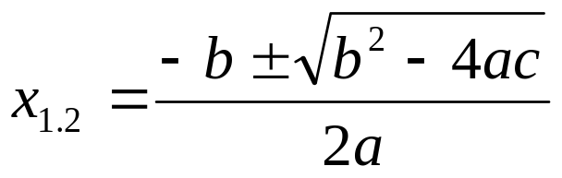
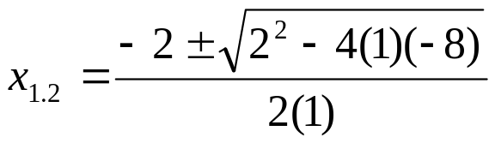
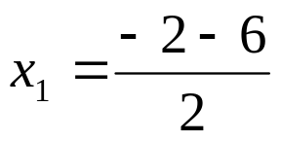
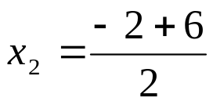
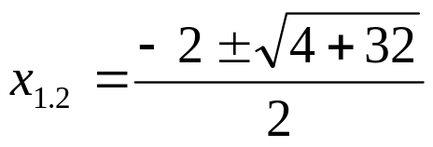
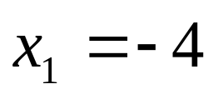

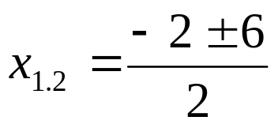
3. Menentukan Akar-akar Persamaan Kuadrat Dengan Rumus Kuadrat
Jika diketahui suatu persamaan kuadrat
, maka akar-akarnya adalah:
Contoh:
, jadi a=1, b=2, c=-8
atau
atau

Slide 11






DISKRIMINAN
Diskriminan (D) adalah:
Diskriminan dapat menentukan jenis-jenis akar kuadrat, yaitu:
Jika D>0, maka persamaan kuadrat mempunyai dua akar real yang berlainan.
  Jika D berbentuk kuadrat sempurna, maka kedua akarnya rasional
  b. Jika D tidak berbentuk kuadrat sempurna, maka kedua akarnya irasional
Contoh:
  Karena D=16>0 dan berbentuk kuadrat sempurna, maka kedua akarnya berlainan dan rasional

Slide 12
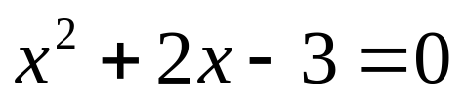
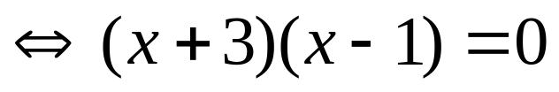


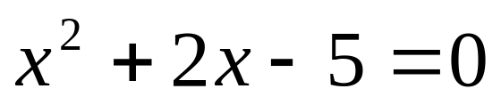
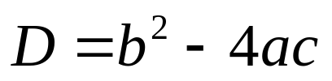
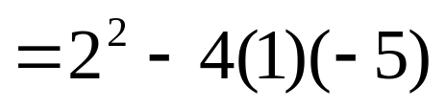

atau
Contoh:
  Karena D=24>0 tidak berbentuk kuadrat sempurna, maka kedua akarnya irasional

Slide 13
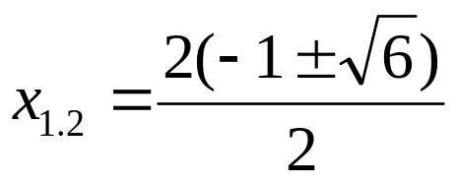
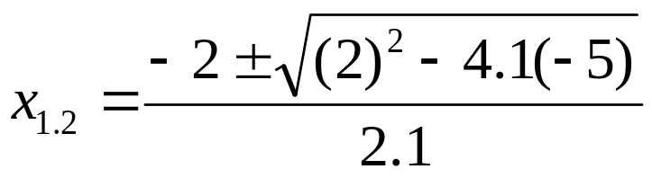
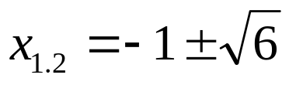
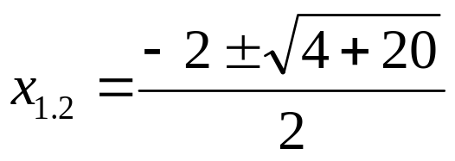
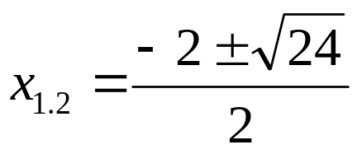


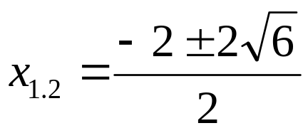
Jadi akar-akarnya adalah:
atau

Slide 14
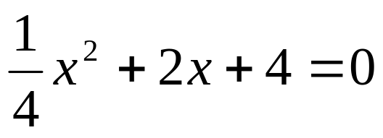
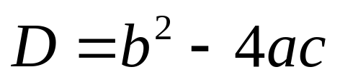
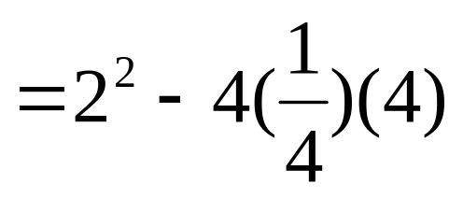

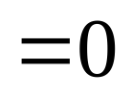

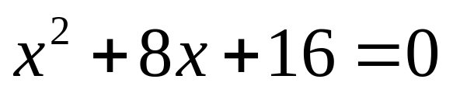


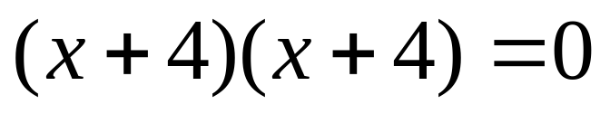
2. Jika D=0, maka persamaan kuadrat mempunyai dua akar yang sama ( akar kembar )
Contoh:
.
  Karena D=0, maka kedua akarnya kembar
Jadi akar akarnya adalah:
atau

Slide 15





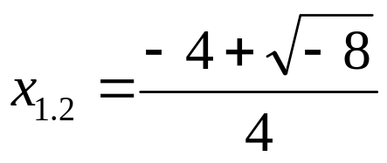
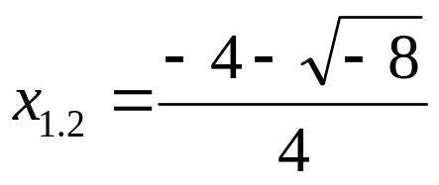
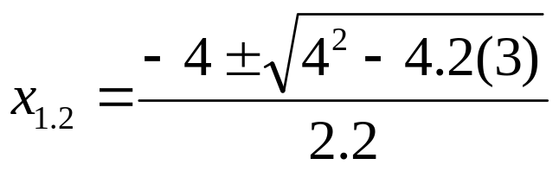
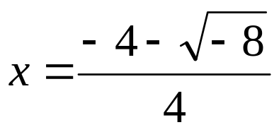
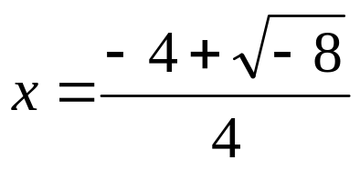
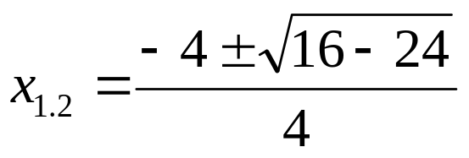
3. Jika D<0, maka kedua akarnya tidak real ( imaginer ).
Contoh:
Karena D=-8<0, maka persamaan kuadrat tersebut tidak mempunyai
akar-akar real (akar-akarnya imaginer).
Jadi akar akarnya adalah:
atau

Slide 16


Pengertian Bilangan Imaginer
Akar pangkat dua dari bilangan negatif adalah bilangan imaginer.
Satuan imaginer didefinisikan sebagai
maka setiap bilangan imaginer dapat dinyatakan dalam satuan imaginer i
Contoh:

Slide 17


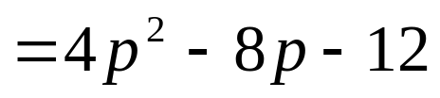
Menghitung Koefisien Persamaan Kuadrat dg Akar-akarnya
Memiliki Ciri-ciri Sifat Tertentu
Contoh:
Diketahui persamaan kuadrat
Carilah diskriminan persamaan kuadrat tersebut!
b. Tentukan nilai atau batas nilai p agar persamaan kuadrat tesebut:
Mempunyai dua akar yang berbeda
  Mempunyai dua akar sama (akar kembar)
  Tidak mempunyai akar-akar real
Jawab
a.

Slide 18


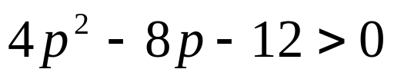














b. nilai p agar persamaan kuadrat tesebut:
Mempunyai dua akar yang berbeda
  Mempunyai dua akar sama (akar kembar)
atau
atau
  Tidak mempunyai akar-akar real

Slide 19












JUMLAH DAN HASIL KALI AKAR-AKAR PERSAMAAN KUADRAT
Jika x1 dan x2 adalah akar-akar dari persamaan kuadrat
maka
dan
Contoh:
atau

Slide 20












Menghitung Bentuk Simetri Akar-Akar Persmaan Kuadrat
Sebuah bentuk aljabar yang terdiri dari dua variabel disebut simetri atau setangkup,
jika letak variabel tersebut ditukar,
maka nilai dari bentuk aljabar tersebut tidak berubah.
Contoh:
Bentuk-bentuk tidak simetri
Bentuk-bentuk simetri
, karena
, karena
, karena
, karena
, karena
, karena
Bentuk-bentuk simetri dari akar-akar persamaan kuadrat dapat ditentukan
tanpa menghitung akar-akarnya terlebih dahulu.

Slide 21








Contoh:
Akar-akar persamaan kuadrat
adalah x1 dan x2.
Tanpa menentukan akar-akarnya, tentukanlah:
c.
a.
b.
d.
Jawab:
a.
b.

Slide 22







c.
d.

Slide 23







Menghitung Koefisien Persamaan Kuadrat yang Akar-akarnya Memiliki Ciri-ciri Tertentu
Contoh:
Diketahui persamaan kuadrat
Jika salah satu akarnya empat kali akar yang lain, hitunglah nilai k
Jawab:
Salah satu akarnya empat kali akar yang lain.
Jadi
Rumus jumlah akar-akar:
Dari
, maka

Slide 24






Rumus hasil kali akar-akar:

Slide 25






Sifat : Jumlah dan Hasil Kali Akar-Akar Persamaan Kuadrat
Jika x1 dan x2 akar-akar persamaan kuadrat
Akar-akarnya berlawanan
2. Akar-akarnya berkebalikan
3. Sebuah akarnya sama dengan 0
dan
4. Kedua akarnya bertanda sama
5. Kedua akarnya berlainan tanda

Slide 26






Contoh:
Tentukan nilai p dalam persamaan kuadrat
agar salah satu akarnya sama dengan nol.
Supaya salah satu akarnya sama dengan nol haruslah
Jadi:
atau

